Slide 1







Instruments financiers
Présenté par:
Amzir Yassine
Boufakri Amrane
Massad Badre

Slide 2


plan
INTRODUCTION
CLASSIFICATION DES INSTRUMENTS FINANCIERS
FONCTIONNEMENT DES INSTRUMENTS FINANCIERS
UTILISATION DES INSTRUMENTS FINANCIERS
RÉGLEMENTATION DES INSTRUMENTS FINANCIERS
CONCLUSION

Slide 3



Introduction

Slide 4


qu’est-ce que la finance?
La finance est définie comme la gestion de l'argent et comprend des activités telles que l'investissement, l'emprunt, le prêt, l'établissement de budgets, l'épargne et la prévision.
La finance peut être largement divisée en trois catégories:

Slide 5



FINANCE PUBLIQUE
comprend les systèmes fiscaux, les dépenses gouvernementales, les procédures budgétaires, les questions de dette et autres préoccupations gouvernementales.
FINANCE PERSONNELLE
FINANCE D'ENTREPRISE
définit toutes les décisions financières et activités d'un individu ou d'un ménage, y compris l'établissement de budgets, l'assurance, l'épargne et la planification de la retraite.
implique la gestion des actifs, des passifs, des revenus et des dettes d'une entreprise.

Slide 6
Qu’est-ce qu’un instrument financier?
Un instrument financier est simplement un contrat entre des entités qui représente l'échange d'argent contre un certain actif, et cela confère soit un droit soit une obligation au détenteur de l'instrument. C'est un actif qui peut être créé, modifié, échangé ou réglé.

Slide 7
Classification des instruments financiers

Slide 8

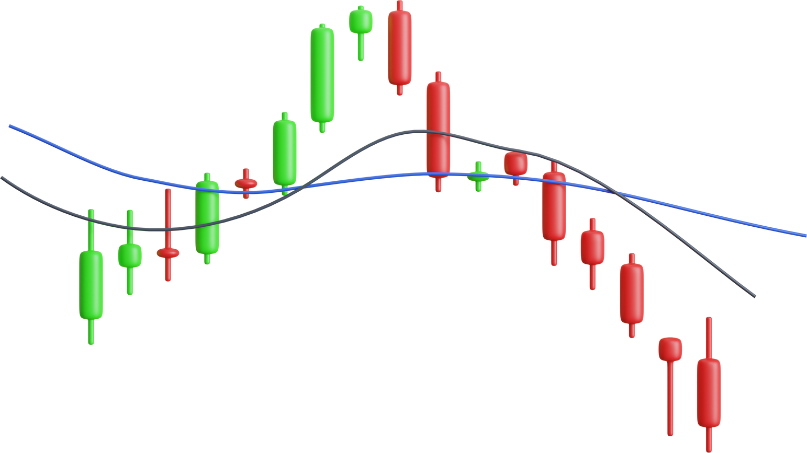
Les instruments en espèces (Cash instruments)
·Les instruments financiers en espèces sont généralement générés ou émis par des organisations (principalement des gouvernements et des entreprises) afin de lever des capitaux.
(Actions, Obligations(bonds), Prêts(loans), Obligations convertibles, Prêts convertibles)

Slide 9
Les instruments dérivés (Derivative instruments)
·Les instruments financiers dérivés, ou simplement les dérivés, tirent leur valeur d'autre chose, appelée actif sous-jacent. Les actifs sous-jacents courants incluent les actions, les obligations, les indices, les taux d'intérêt, les matières premières et les paires de devises.

Slide 10


Fonctionnement des instruments financiers
Les instruments financiers fonctionnent en tant que véhicules permettant aux investisseurs de transférer des fonds entre eux et de prendre des positions sur différents actifs financiers.

Slide 11
Voici quelques principes de base de leur fonctionnement
TRANSFERT DE FONDS
Les instruments financiers facilitent le transfert de fonds entre les investisseurs, qui peuvent être des particuliers, des entreprises, des institutions financières ou des gouvernements.
VALEUR
La valeur des instruments financiers est déterminée par divers facteurs tels que l'offre et la demande sur le marché, les conditions économiques, les taux d'intérêt, les bénéfices des entreprises, etc.
RISQUE ET RENDEMENT
Les instruments financiers présentent différents niveaux de risque et de rendement. Les investisseurs doivent évaluer le risque associé à chaque instrument financier en fonction de leur profil de risque et de leurs objectifs de rendement.

Slide 12



Utilisation des instruments financiers
Les instruments financiers sont utilisés à diverses fins par différents acteurs du marché financier. Voici quelques des utilisations courantes :
INVESTISSEMENT
Les investisseurs achètent des instruments financiers dans le but de générer des rendements, soit par le biais de dividendes, de revenus d'intérêts ou de gains en capital.

Slide 13
Utilisation des instruments financiers
GESTION DES RISQUES
Les instruments financiers dérivés tels que les contrats à terme, les options et les swaps sont souvent utilisés par les entreprises pour se protéger contre les variations des prix, des taux de change ou des taux d'intérêt.
FINANCEMENT
Les entreprises émettent des instruments financiers tels que des actions ou des obligations pour lever des fonds auprès des investisseurs afin de financer leurs opérations ou leurs projets d'investissement.

Slide 14
Utilisation des instruments financiers
SPÉCULATION
Certains investisseurs utilisent des instruments financiers pour spéculer sur les mouvements futurs des prix des actifs, en espérant réaliser des profits en achetant à bas prix et en vendant à un prix plus élevé
TRADING
Les traders achètent et vendent des instruments financiers sur les marchés financiers dans le but de réaliser des profits à court terme en exploitant les variations des prix.

Slide 15

Réglamation des instruments financiers
La réglementation des instruments financiers est une composante essentielle du système financier mondial. Elle vise à assurer la stabilité, la transparence et la protection des investisseurs. Voici quelques points clés de réglementation des instruments financiers :

Slide 16

Surveillance des marchés financiers
NORMES COMPTABLES ET DE REPORTING
AUTORISATION ET SURVEILLANCE DES ACTEURS DU MARCHÉ
LIMITES DE RISQUE
RÉGLAMATION DES INSTRUMENTS FINANCIERS
TRANSPARENCE DES TRANSACTIONS
PROTECTION DES INVESTISSEURS
RÉGLES DE CONDUITE

Slide 17
Voici quelques principes de réglamation des instruments financiers
SURVEILLANCE DES MARCHÉS FINANCIERS
Les courtiers, les banques d’investissement, les fonds d’investissement et autres acteurs du marché financier doivent obtenir des licences et sont soumis à une surveillance régulière pour s’assurer qu’ils respectent les normes établies..
AUTORISATION ET SURVEILLANCE DES ACTEURS DU MARCHÉ
Les autorités de régulation surveillent les marchés financiers pour détecter les comportements frauduleux, les manipulations de marché et d’autres activités illicites
TRANSPARENCE DES TRANSACTIONS
lles régulateurs exigent souvent une transparence accrue dans les transacutions financières pour garantir que les investisseurs disposent des informations nécessaires pour prendre des décisions éclairées

Slide 18
RÉGLES DE CONDUITE
Les régulateurs établissent des régles de conduite pour les acteurs du marché financier, notamment en matière de gestion des risques, de divulgation d’informations et de protection des intéréts des clients
Normes comptables et de reporting
Les régulateurs établissent des normes comptables et de reporting pour garantir que les informations financières publiées par les entreprises sont fiables et comparables.
Limites de risque
Les régulateurs imposent souvent des limites de risque aux institutions financières pour éviter une prise de risque excessive qui pourrait mettre en péril la stabilité du système financier

Slide 19
PROTECTION DES INVESTISSEURS
es régulateurs mettent en place des mécanismes de protection des investisseurs, tels que des assurances-dépots et des fonds de garantie, pour atténuer les pertes en cas de défaillance d’une institution financière

Slide 20
Conclusion
Les instruments financiers sont des outils indispensables dans le fonctionnement des marchés financiers et dans la gestion des risques et des investissements. Leur diversité et leur complexité nécessitent une compréhension approfondie ainsi qu’une réglementation adéquate pour assurer la stabilité et l’efficience des marchés financiers

Slide 21

merci !

